Slide 1
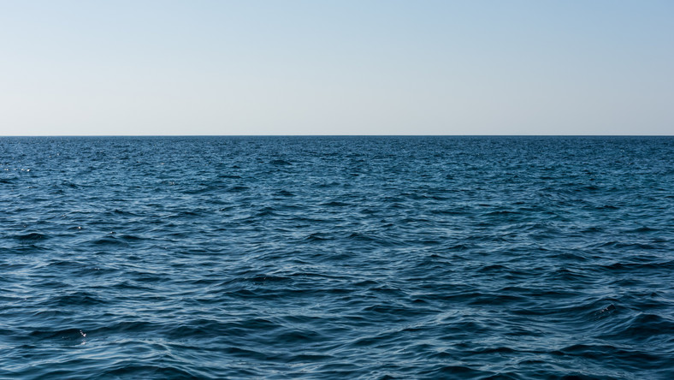
Wpływ człowieka na różnorodność biologiczną-zanieczyszczenie wód

Slide 2
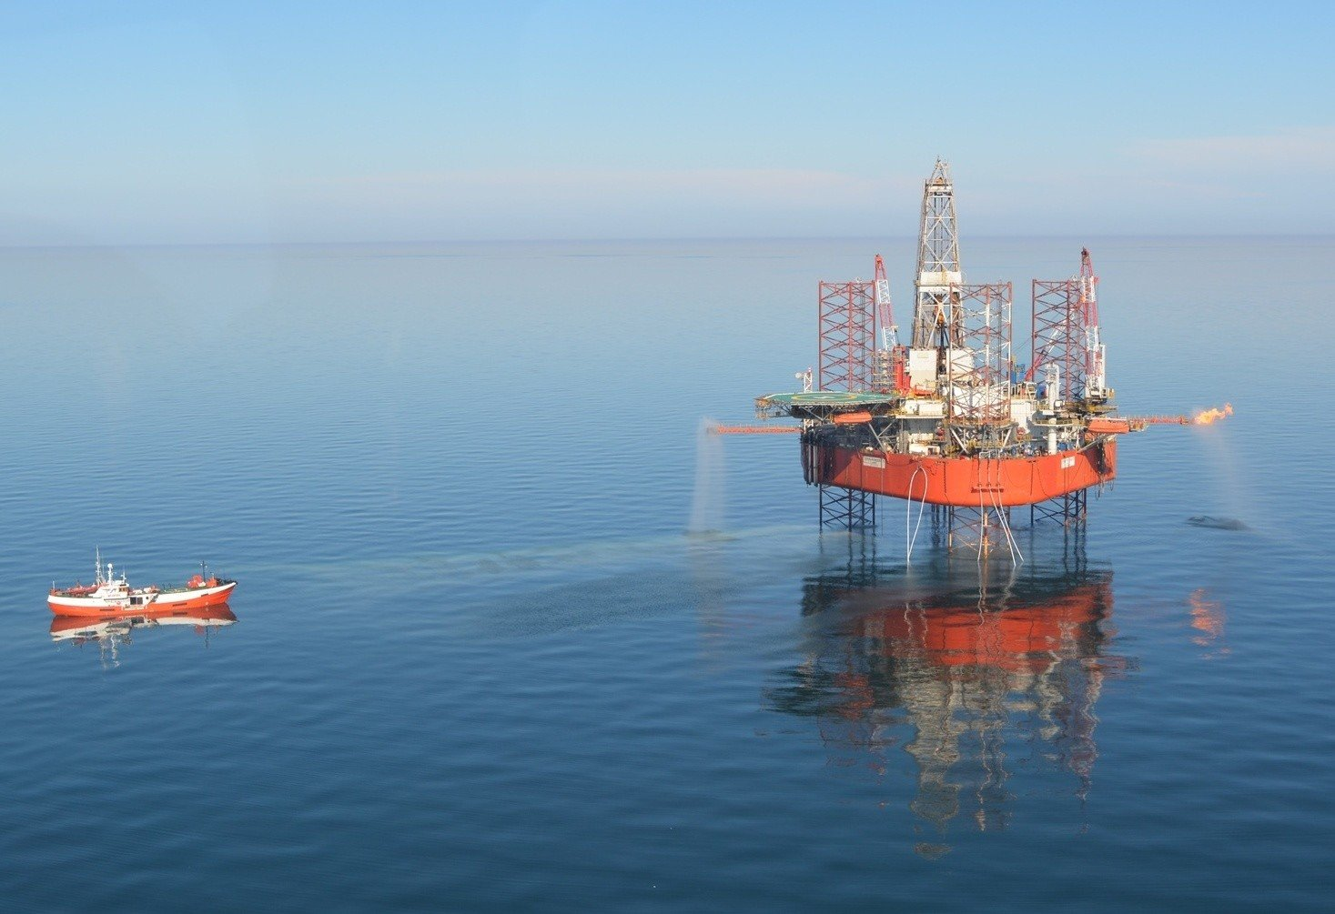
1. Ropa naftowa
Katastrofy tankowców z ropą naftową i awarie platform wiertniczych powodują ogromne skażenie wód i śmierć wielu organizmów wodnych. Szczególnie groźne są dla ptaków, które ze sklejonymi piórami nie mogą latać.

Slide 3
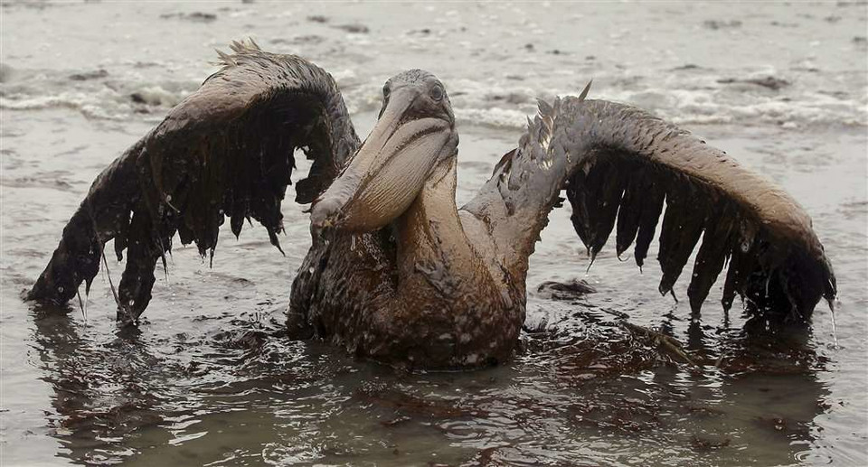

Slide 4
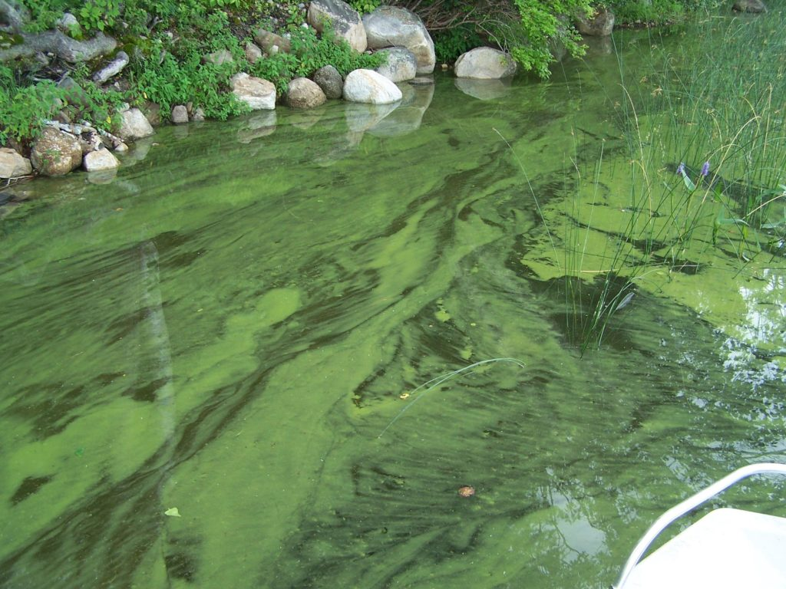
2. Nawozy sztuczne, ścieki
Napływ ścieków i nawozów rolniczych powoduje zakwity wód, czyli nadmierny rozwój mikroorganizmów, np. zielenic, na powierzchni wody. Ograniczają one dopływ światła, przez co rośliny wodne nie mogą przeprowadzać fotosyntezy. Zmniejsza się wówczas ilość tlenu w wodzie, co powoduje śmierć wielu organizmów, np. ryb.

Slide 5
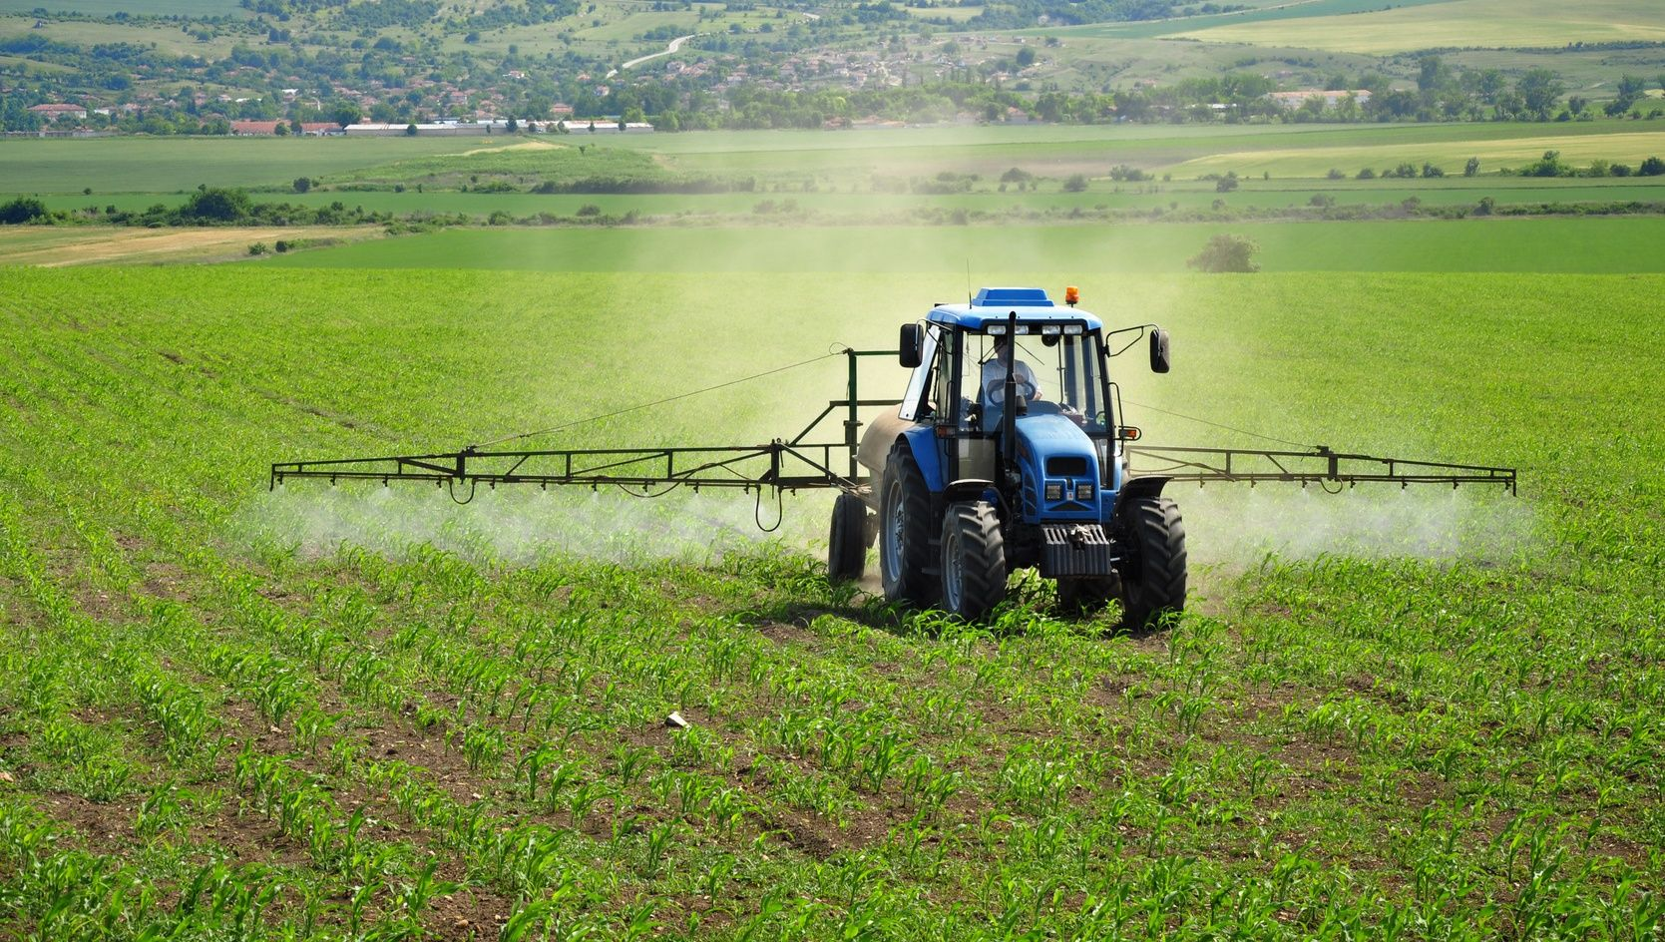

Slide 6
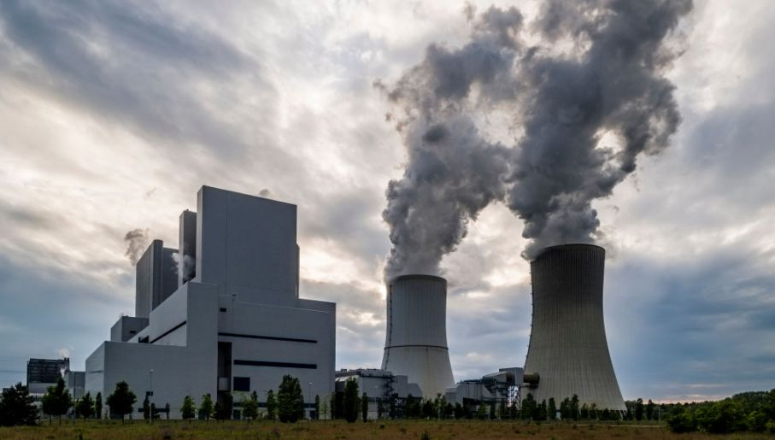
3. Zanieczyszczenie termiczne
Zanieczyszczenia termiczne, czyli ogrzane wody pochodzące z różnych urządzeń przemysłowych oraz elektrowni, powodują podwyższenie temperatury w jeziorach lub rzekach. To z kolei zmienia inne czynniki środowiska życia organizmów, np. powoduje zmniejszenie zawartości tlenu rozpuszczonego w wodzie.

Slide 7
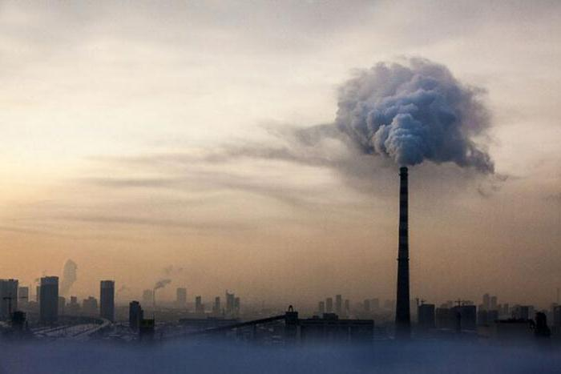

Slide 8
4. Śmieci w oceanie
Rocznie w oceanach ginie ponad milion zwierząt. – alarmuje WWF. Dlaczego? Około 50 tysięcy ton toreb plastikowych, które trafiają co roku do oceanu zabija ponad milion morskich ptaków i sto tysięcy morskich ssaków. Żółwie morskie mylą je z meduzami, które stanowią ich główny pokarm. Połykają je, a następnie giną. Zdarza się, że w powodu połknięcia zbyt dużej liczby toreb plastikowych umierają nawet walenie.
Rocznie każdy mieszkaniec Europy i Ameryki Północnej generuje ok. 100 kg śmieci z plastiku. Eksperci ONZ szacują, że za 4 lata może być to już nawet 140 kg. Foliowa torebka służy nam przeciętnie 12 minut, tyle samo, ile średnio trwa nasza droga ze sklepu do domu – mówi Karolina Tymorek, koordynatorka kampanii „SOS dla świata”. – Potem torebka najczęściej ląduje w koszu. Wiele wyrzucanych codziennie na świecie foliówek i innych plastikowych odpadów trafia do oceanów.

Slide 10
Zanieczyszczenia wody można zmniejszyć dzięki:
budowaniu nowych oczyszczalni ścieków oraz modernizacji starych
stosowaniu wodoszczelnych technologii lub technologii o zamkniętych obiegach wody
ograniczaniu ilości zanieczyszczeń wprowadzanych do tych wód
racjonalnemu gospodarowaniu wody

